Slide 1

Blauwdruk impactanalyses focusprojecten
Standaardiseren
Actie 2.2.1
Template

Slide 2

Blauwdruk impactanalyses bij focusprojecten van het Samen Beter programma Santeon

Slide 3

Inhoud
Achtergrondinformatie impactanalyses (voor de betrokkenen die input geven)
Aanpak (voor projectleiders en data-analisten)
Voorbeelden impactanalyses – Digitaliseren, Personaliseren, Standaardiseren
Lege templates impactanalyse
Publicatieslides – op te leveren eindproduct

Slide 4

Achtergrondinformatie (voor de betrokkenen die input geven)
Deze achtergrondinformatie is bedoeld om [zorgpadleads/ zorgverleners/ het management/patiëntenorganisaties en evt. zorgverzekeraars] informeren over de te verzamelen informatie om een impactanalyse op te stellen.
Notes:
Deze slides zijn bedoeld om per mail rond te sturen naar betrokkenen (diaslide 3 t/m 6)

Slide 5

Doel impactanalyse
Doel | Een impactanalyse analyseert de impact van een beoogde verandering op vooraf gekozen uitkomsten: het evalueert mogelijke effecten van een voorgestelde verandering. Doelen van een impactanalyse zijn: inventariseren of het beoogde focusproject binnen de aandoening van het Santeon Samen Beterprogramma voldoende impact heeft om mee te starten en vervolgens wat de meest impactvolle momenten zijn om in dit focusproject op te sturen. inventariseren aan welke “knoppen” gedraaid kan worden om impact te vergroten en wat het kantelpunt is om impact te behalen Het beoogde focusproject is gerelateerd aan één van de stappenplannen van www.samendezorgvernieuwen.nl: Standaardiseren van zorg, Personaliseren van zorg en/of het Digitaliseren van zorg (in samenwerking met Zorg bij jou). We onderscheiden vier thema’s van uitkomsten gebaseerd op de ‘Quadrupple Aim’. De vier thema’s waar de impactanalyse zich op kan richten zijn: Patiënt – bijv. passende zorg door samen beslissen of hybride zorg met thuismonitoring Zorgverlener: bijv. werkplezier Kosten: bijv. minder ziekenhuisbezoeken voor de patiënt, vrijgekomen uren voor zorgpersoneel​ of afname van zorgactiviteiten Populatie-uitkomsten: bijv. CO2 uitstoot vanuit reisbewegingen door inzet hybride zorg (narratief), gezondheidsuitkomsten populatieniveau

Slide 6
Uitgangspunten impactanalyse
Uitgangs-punten | Bij de aannames kijken we ongeveer [5] jaar vooruit, dus voorbij de implementatiefase: wat levert dit focusproject op als het goed is ingebed en zorgverleners, patiënten en de organisatie hieraan gewend zijn? Een deel van de potentiële effecten kan soms al deels bereikt zijn op bepaalde afdelingen. Dit hangt af van de implementatiegraad van het focusproject. Per uitkomst wordt een keuze gemaakt: Kwantitatieve analyse: de uitkomst is goed door te rekenen, vanuit aannames en hypotheses voor de impact van de 7 Santeonziekenhuizen in totaal. Waar mogelijk gebruiken we beschikbare data (uit HIPS*, wetenschappelijke literatuur, …) om de inschattingen te onderbouwen. Narratief: impact die niet goed in te schatten is of niet goed meetbaar is, rekenen we niet door maar nemen we mee als ‘narratief’. Interviews met betrokkenen zijn een goede optie. Een impactanalyse is een vereenvoudigde weergave van potentiële effecten van het focusproject. We kiezen voor een pragmatische insteek; een gedetailleerde (kosten)-effectiviteitsanalyse weegt niet op tegen de extra inzichten t.o.v. een pragmatische insteek. De resultaten zijn hoogover inschattingen en kunnen in de realiteit anders uitvallen. De resultaten van de impactanalyse worden indien mogelijk t.z.t. met HIPS-data gevalideerd. Daarnaast is de aanbeveling om de impactanalyse periodiek te herhalen om voortgang en effect te evalueren.
*HIPS: Health Intelligence Platform Santeon

Slide 7
Aanpak en toepassing
Aanpak | Met de impactanalyse kan de impact dynamisch worden berekend bij verschillende deelnamepercentages en uitkomsten van zorg, bijvoorbeeld door het invoeren van een hybride zorgpad (digitaliseren van zorg), het integreren van het samenbeslisproces en toepassen van een keuzehulp (personaliseren van zorg). Voor elk zorgpad worden de volgende vragen beantwoord t.b.v. de analyse: Hoe ziet het patiëntenstroomdiagram van een zorgpad met focusproject (zorgpadvernieuwing) eruit en waarin verschilt het van het reguliere zorgpad? ​ Wat is de impact van een zorgpad met en zonder focusproject op het aantal zorgactiviteiten?​ Wat is de impact op vrijgekomen tijd voor zorgpersoneel / het werkplezier van zorgverleners / patiëntenuitkomsten (afhankelijk van gekozen uitkomsten)?​ Wat is de impact voor de patiënt m.b.t. een afname in ziekenhuisbezoeken? De informatie die nodig is voor het opstellen van een impactanalyse wordt aan de hand van interviews met medical leads en input van een patiëntvertegenwoordiger vergaard. Aan de hand van deze informatie kan er in samenwerking met de data analist Samen Beter een model voor een impactanalyse worden gebouwd. Bij Zorg bij jou trajecten wordt de impactanalyse gedeeld met de medical board. En vervolgens met de zorgverzekeraars (onderdeel t.b.v. van halen KPI's) en het Zorg bij jou Programmamanagementteam voor een Go/No-go moment.

Slide 8

Aanpak (voor projectleiders en data-analisten)
Zie ook de slides met achtergrondinformatie voor het doel, uitgangspunten en de algemene aanpak van een impactanalyse

Slide 9


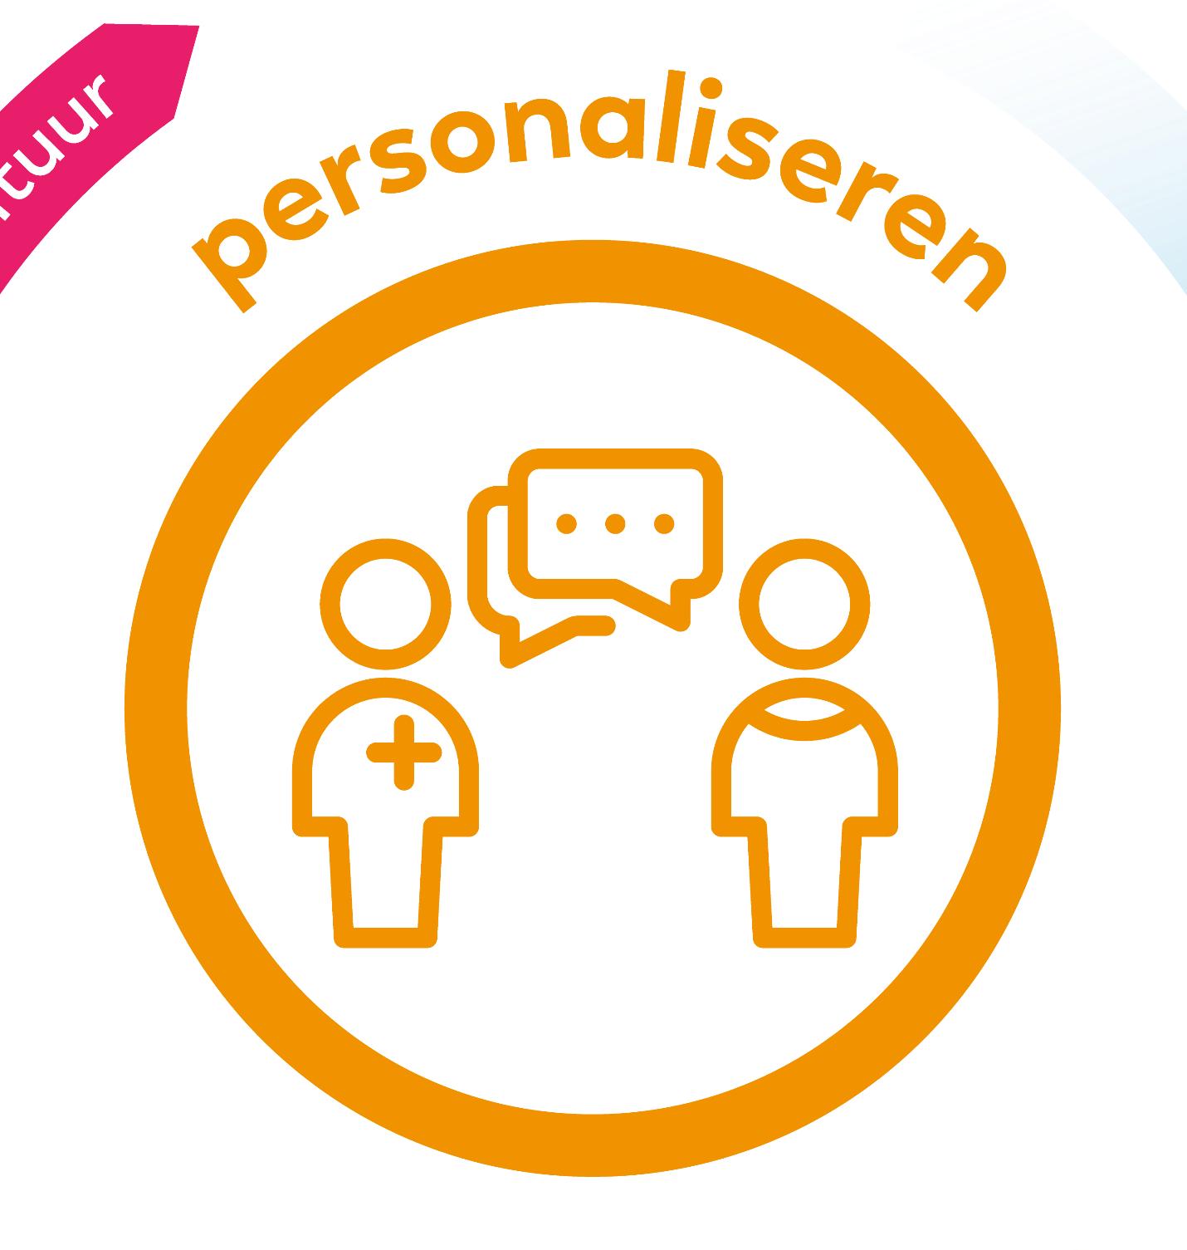

Impactanalyses t.b.v. zorgpadvernieuwing
Een impactanalyse geeft een globale inschatting van een verwachte impact van een zorgpadvernieuwing op vooraf gedefinieerde uitkomsten. Je brengt in kaart of het beoogde focusproject voldoende impact heeft om te starten én wat dan de meest impactvolle momenten zijn om in dit project op te sturen. Zijn er meerdere vernieuwingen mogelijk? Kies dan de vernieuwing met de meeste impact.
Deze blauwdruk geeft de aanpak weer voor het uitvoeren en publiceren van een impactanalyse op het gebied van Standaardiseren, Personaliseren of Digitaliseren van zorg. Of een combinatie hiervan.

Slide 10
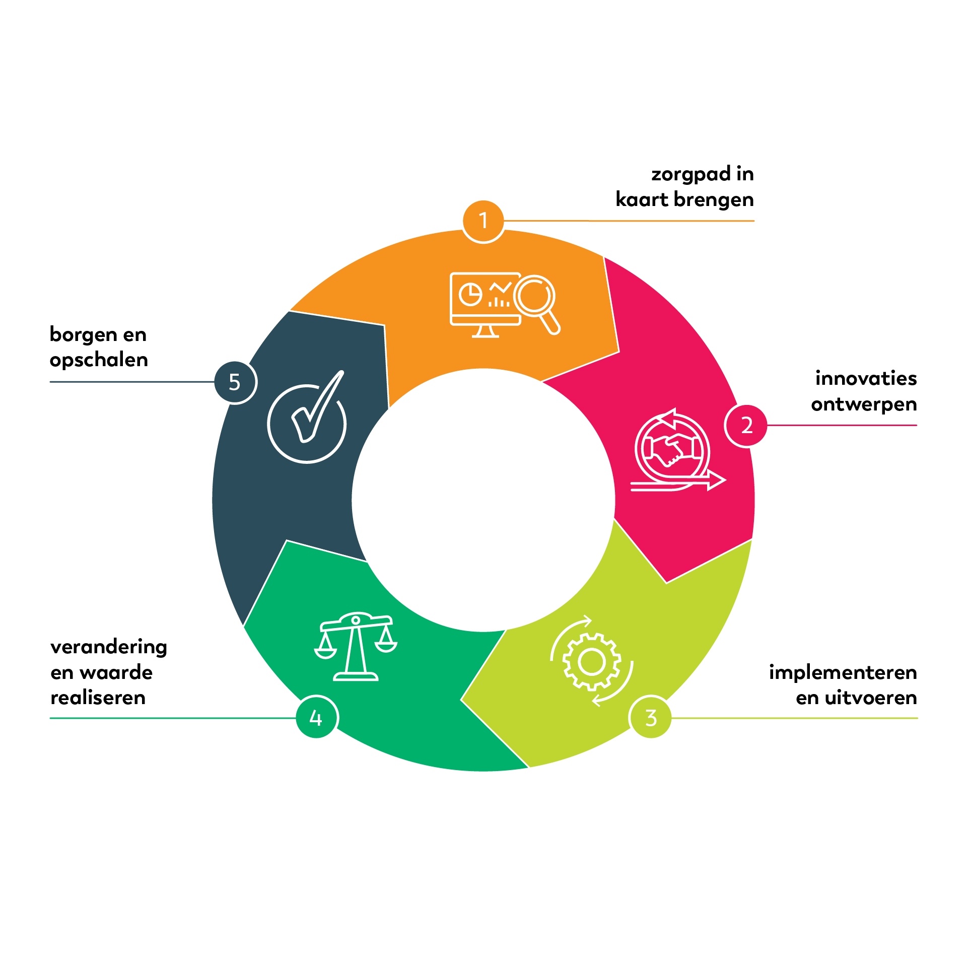
Impactanalyses t.b.v. zorgpadvernieuwing
Voer een impactanalyse uit. Dit is ingebed in de stappenplannen voor zorgpadvernieuwing: Personaliseren (actie 1.4.4)
Borg het focusproject bij aantoonbare impact
Standaardiseren (actie 2.2.1)
Digitaliseren (actie 2.1.3)
Gebruik de impact analyse voor de vormgeving/invulling van het focusproject.
Neemt de impact op in het projectplan en vertaal belangrijke factoren in mijlpalen.
Voer evaluaties uit om de daadwerkelijke impact van de zorgpadvernieuwing te meten. Vergelijk deze met de impactanalyse
Na 1 jaar: communiceer de resultaten via het ‘Samen Beter impactrapport’ en / of de ‘Samen Beter one pager’
Voer het focusproject door in de zorgorganisatie.
Stuur bij de uitvoering ook op de meest bepalende factoren uit de impactanalyse (mijlpalen).

Slide 11
Mogelijke uitkomsten impactanalyse m.b.t. beoogde verandering
De vier thema’s met uitkomsten waar de impactanalyse zich op kan richten:
Patiënt: ervaringen, patiëntgerapporteerde uitkomsten
Zorgverlener: bijv. werkplezier, ervaringen
Kosten: bijv. minder ziekenhuisbezoeken voor de patiënt/ vrijgekomen uren voor zorgpersoneel​/ afname van zorgactiviteiten
Uitkomsten populatieniveau: complicaties, tijdsduur tot terugkeer naar werk, CO2 uitstoot (maatschappelijk)
Per gekozen uitkomst bepaal je de variant:
  Kwantitatieve analyse: de uitkomst is goed door te rekenen met bestaande data
  Narratief: impact die niet goed meetbaar is of minder nauwkeurig in te schatten is. Je geeft de impact beschrijvend weer, bijv. d.m.v. quotes.

Slide 12
Het doel van dit template is om een stappenplan te bieden voor het opstellen van een impactanalyse: de potentiële impact van de gekozen innovatie in het zorgpad
Benodigde stappen impactanalyse zorgpaden
1
2
3
4
  Patiëntenstroom
  diagram
  Impact op gekozen uitkomsten
  Impact (bv. vrijgekomen tijd zorgverleners)
  Extra geïnvesteerde tijd door focusproject
De betrokkenen meenemen in waarom we deze impactanalyse gaan uitvoeren + aanpak toelichten
Bepalen van scope van de impact analyse (welk gedeelte van zorgpad)
Inschatten van patiëntaantallen (binnen scope)
Huidige zorgpad (inclusief eventuele relevante variaties) in kaart brengen
Vernieuwing n.a.v. van het focusproject in kaart brengen
De verschillende relevante uitkomsten in kaart brengen
Maak een keuze welke uitkomsten doorberekend worden (impactanalyse) en welke uitkomsten beschrijvend worden meegenomen
Uitkomsten in reguliere zorgpad en zorgpad focusproject vergelijken
Impact zorg binnen focusproject op de gekozen uitkomsten evalueren
Per uitkomst de tijdsbesteding in kaart brengen
Tijdsbesteding per betrokken zorgverleners specificeren
Impact focusproject op het vrijgekomen uren zorgpersoneel evalueren
Andere typen impact beschrijvend meenemen:
- Patiëntenuitkomsten
- Werkplezier zorgverleners
Benodigde FTE voor focusproject in kaart brengen
Duur gekozen uitkomsten focusproject in kaart brengen
Geïnvesteerde tijd in kaart brengen
Validatie met betrokken zorgverleners + patiëntenvertegenwoordiger

Slide 13
Voorbeelden impactanalyses
Bekijk deze voorbeelden om te zien hoe de een uitgevoerde impactanalyse eruit ziet per pijler
Voorbeeldcasus Digitaliseren:
Thuismonitoring - zorgpad COPD
Voorbeeldcasus Personaliseren:
Samen beslissen - zorgpad Chronische Nierschade
Voorbeeldcasus Standaardiseren:
AF detectie - zorgpad CVA

Slide 14

Lege templates impactanalyse

Slide 15

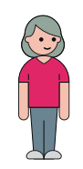
Patiëntenstroomdiagram | Leeg template
[Start]
[Zorgpad (tijdsduur)]
XX
100%
Startpunt - afhankelijk van scope
XX
XX%
Regulier zorgpad
[XX zorgmoment A]
[XX zorgmoment B]
XX
XX%
Regulier zorgpad - subgroep
[XX zorgmoment A]
[XX zorgmoment B]
XX
100%
Startpunt - afhankelijk van scope
XX
XX%
Nieuwe zorgpad
[XX zorgmoment A]
[XX zorgmoment B]
XX
XX%
Nieuwe zorgpad - subgroep
[XX zorgmoment A]
[XX zorgmoment B]
XX
Patiëntaantallen
Focusproject – beoogde innovatie
XX%
% verdeling patiënten
Reguliere zorg
Notes:
Om dit goed door te rekenen brengen we in kaart hoe de huidige situatie nu is en hoe de toekomstige situatie wordt. Bij de toekomstige situatie gaan we uit van een moment echt wat verder in de tijd (uitgaande dat het focusproject echt geïmplementeerd is en de opstartfase voorbij is)
Vraag huidig toekomstig (over 5 jaar)
Zijn er subgroepen binnen deze groep (bijv. groepen die buiten scope vallen/ een ander proces doorlopen/ een ander startpunt hebben).
- Neem alleen aparte subgroepen op indien het zorgproces sterk afwijkt en niet met gemiddeldes is op te lossen. bijv andere frequentie/hoeveelheid afspraken - andere onderzoeken e.d.)
Aantal poli afspraken per patiënt per jaar (gemiddelde)
Bij wie vinden de poli afspraken plaats (VS, arts, verpleegkundige, lab medewerker)
hoe lang duren de poli afspraken?
Zijn er andere veranderingen waar dit impact op kan hebben (bijv. medicijngebruik, onderzoeken die wel of niet gedaan worden, apparatuur dat wordt ingezet)
Zijn er overige vormen van impact die door te rekenen zijn in tijd of kosten?
Hoeveel patiënten verwacht je dat deze verandering betreft? (hoog over inschatting- percentage van de totale populatie bijv.)

Slide 16
Verandering | Leeg template
Doelgroep & scope
​ | Huidige zorgpad | Nieuwe zorgpad​
[Algemene verandering] ​ | Bijv. 10% van de bevallingen zijn spoed sectio’s | Bijv. 5% van de bevallingen zijn spoed sectio’s
[Effecten verandering] |  | Bijv. minder bestede tijd per bevalling
[Effecten verandering] |  | Bijv. minder complicaties
[Effecten verandering] |  | Bijv. lagere werkdruk
Notes:
Wat is de algemene verandering die wordt doorgevoerd, en wat zijn de effecten hiervan.
Hulpvragen voor in gesprek:
1. Wat houdt het focusproject in? Wat gaat er veranderen op hoofdlijnen?
Wat levert het de patiënt op (op hoofdlijnen meerwaarde schetsen)
Wat levert het de zorgverlener op? (op hoofdlijnen meerwaarde schetsen)
Wat levert het aan tijd en kostenbesparing op?
Om dit goed door te rekenen brengen we in kaart hoe de huidige situatie nu is en hoe de toekomstige situatie wordt. Bij de toekomstige situatie gaan we uit van een moment echt wat verder in de tijd (uitgaande dat het focusproject echt geïmplementeerd is en de opstartfase voorbij is)
Vraag huidig toekomstig (over 5 jaar)
Wat is de doelgroep?
Zijn er subgroepen binnen deze groep (bijv. groepen die buiten scope vallen/ een ander proces doorlopen/ een ander startpunt hebben).
Neem alleen aparte subgroepen op indien het zorgproces sterk afwijkt en niet met gemiddeldes is op te lossen. bijv andere frequentie/hoeveelheid afspraken - andere onderzoeken e.d.)
Aantal poli afspraken per patiënt per jaar (gemiddelde)
Bij wie vinden de poli afspraken plaats (VS, arts, verpleegkundige, lab medewerker)
hoe lang duren de poli afspraken?
Zijn er andere veranderingen waar dit impact op kan hebben (bijv. medicijngebruik, onderzoeken die wel of niet gedaan worden, apparatuur dat wordt ingezet)
Zijn er overige vormen van impact die door te rekenen zijn in tijd of kosten?
Hoeveel patiënten verwacht je dat deze verandering betreft? (hoog over inschatting- percentage van de totale populatie bijv.)

Slide 17
Quadruple Aim
Kies de onderdelen die voor dit focusproject van belang zijn (werk alleen de onderdelen uit die voor jouw boodschap/impact van belang zijn).
Klik (+ctrl) op het onderdeel dat je wil uitwerken om direct naar bestaande voorbeelden/templates van betreffende slides te gaan.
Gebruik dit als input voor het vormgeven van jouw impact analyse. Soms is het nodig een andere opzet te maken die beter jouw impact verhaal ondersteund. Heb je een mooie aanvulling gemaakt? Deel deze dan vooral als inspiratie voor de anderen!
Wachttijd
Persoonlijke zorg
Klinische uitkomsten (bijv. minder complicaties)
Procesuitkomsten (bijv. eerder starten behandeling of lagere doorlooptijd)
Patiënt
Zorg-uitkomsten
Werkdruk
Tijdsbesteding
Medewerker
Zorgkosten
Schadelast DBC’s
Kosten voor het ziekenhuis
Notes:
Vul in welke effecten zijn op de quadruple aim en leg deze uit. Er zijn twee voorbeelden genoemd per aim.

Slide 18
Overview verwachte impact
Verwachte impact op de gekozen uitkomsten
...zorgen ervoor dat [aandoening]-patiënten waarschijnlijk [frequentie (bijv. minder vaak] [worden opgenomen, naar het ziekenhuis moeten, …]
… narratief/analyse: quote tevredenheid patiënten: impact vernieuwing op ervaren zorg
[1000*]
[aandoening] patiënten
met [innovatie]...
… narratief/analyse: maatschappelijke impact: bijvoorbeeld terugkeer patiënt naar werk
...kunnen [longartsen/verpleegkundigen] [15] uur per week/maand vrijgekomen tijd geven om te besteden aan andere werkzaamheden
… narratief: quote werkplezier zorgverleners: impact vernieuwing op dagelijks werk
...kan resulteren in [jaarlijks] ongeveer xxx minder/meer [zorgactiviteit / uitkomst]
… narratief/analyse: maatschappelijke impact: bijvoorbeeld CO2 uitstoot of samenwerking Green team van het ziekenhuis
* Kies hier een getal wat logisch is vanuit de achterliggende berekening, bijvoorbeeld de ordegrootte van 1 ziekenhuis
Notes:
- De uitkomsten die zijn doorgerekend kunnen met getallen worden onderbouwd (icoontje x+-)
- De beschrijvende uitkomsten kunnen aangevuld worden op basis van bijvoorbeeld quotes uit interviews met de betreffende stakeholders (icoontje vertelwolkjes)

Slide 19
Voorbeelden Patiëntenstromen en extra analyses

Slide 20
COPD | In het zorgpad COPD worden jaarlijks 14.600 patiënten poliklinisch vervolgd, waarvan 50% thuismonitoring kan krijgen. Dit kan leiden tot 400 minder opnamen en een kortere ligduur
Indicatief - Hoog-over potentiële impactschatting
Patiëntenstroomdiagram¹
Diagnosticeren
Behandeling van COPD (1 jaar)
Follow-up (1+ jaar)
7300
50%
Regulier zorgpad
Regulier zorgpad
2-3 consulten
2100
29%
1500
70%
14.600
100%
SEH
Klinische (her)opname
(6,3 dagen)²
Follow-up
Diagnose COPD
2 telefonische consulten
Huisarts
7300
50%
Thuismonitoring
Thuismonitoring
1-2 consulten
1200
16%
1100
90%
SEH
Klinische (her)opname
(5,8 dagen)²
Follow-up met
thuismonitoring
2 telefonische consulten
Disclaimer
Dit is een eerste inschatting op basis van aannames en hoeft niet representatief te zijn voor een individueel huis
Het startpunt per huis is verschillend, de impact wordt anders naarmate hybride zorg meer volwassen wordt
XX
XX%
Patiëntaantallen
% verdeling patiënten
Fysieke zorg
Thuismonitoring
Bronnen: interview zorgpadlead COPD, zie appendix voor aannames en hypotheses
Patiëntaantallen zijn afgerond op honderdtallen
Gemiddelden op basis van opnameduur St. Antonius Ziekenhuis

Slide 21
Rondom darmoperatie | Thuismonitoring met een inclusie van 50% kan jaarlijks effect hebben op ongeveer 325 patiënten met een darmoperatie zonder stoma en 50 patiënten met een stoma
Indicatief - Hoog-over potentiële impactschatting
Patiëntenstroomdiagram
Patiënt heeft eerste afspraak bij chirurg
Patiënt krijgt een darmoperatie en wordt daarna vervolgd gedurende 10 dagen
Einde follow-up
(10 dagen na de operatie)
325
50%
Darmoperatie zonder stoma
Regulier
Consult chirurg
Consult
vpk
OK
Klinische opname
(ligduur 4 dagen)
Afsluitend consult
325
50%
Thuismonitoring
750
100%
Consult chirurg
Consult
vpk
OK
Klinische opname
(ligduur 1 dag)
Afsluitend consult
Patiënt krijgt darmoperatie¹
87%
Follow-up
regulier zorgpad
13%
50
50%
Darmoperatie met stoma
In scope voor thuismonitoring
Regulier
Disclaimer
Dit is een gemiddelde voor Santeon en hoeft niet representatief ter zijn voor een individueel ziekenhuis
Het startpunt per huis is verschillend, de impact wordt anders naarmate hybride zorg meer volwassen wordt
Consult chirurg
Consult
vpk
OK
Klinische opname
(ligduur 6 dagen)
Extra uitleg stoma
Afsluitend consult
Mogelijk patiëntenpad
50
50%
Fase binnen zorgpad
Thuismonitoring
XX
Patiëntaantallen per jaar
Consult chirurg
Consult
vpk
OK
Klinische opname
(ligduur 2-3 dagen)
Extra uitleg stoma
Afsluitend consult
XX%
% verdeling patiënten per jaar
Fysieke of
telefonische zorgactiviteit
Bronnen: protocol Rondom Darmoperatie, interview met zorgpadlead Rondom darmoperatie, zie appendix voor aannames en hypotheses
Het betreft hier alleen colonresecties
Vpk = verpleegkundige

Slide 22
CVA: AF detectie| 20% van de patiënten direct na de SEH naar huis, 6 weken eerder starten met behandeling DOAC
[Start]
Zorgpad +- 10 weken
500
100%
Regulier zorgpad
Doorlooptijd 8-10 weken (incl wachttijd)
Nee
85%
Holter analyse (incl poli CAR)
100%
SEH
Opname stroke/NEU
AF gedetecteerd in 24uur?
Ja
100%
500
100%
5%
Naar CAR,
Echo hart
Start DOAC
Verdenking cryptogeen infarct
Follow-up regulier zorgpad
500
100%
Hybride zorgpad met ePatch
Doorlooptijd 1 a 2 weken
SEH
Opname indicatie?
Nee
Naar huis met
E-patch
Geen AF
20%
95%
Nee
95%
5%
Ja
Opname stroke/NEU
AF gedetecteerd in 24uur?
Wel
AF
Start DOAC
Naar CAR,
Echo hart
80%
Ja
5%
XX
Patiëntaantallen
Focusproject – beoogde innovatie
XX%
% verdeling patiënten
Reguliere zorg

Slide 23
Astma | Thuismonitoring heeft jaarlijks met een inclusie van 50% effect op 8600 patiënten met regulier astma en 1000 patiënten met ernstig astma (nieuwe en controlepatiënten)
Indicatief - Hoog-over potentiële impactschatting
23-07-2024
Patiënt in ziekenhuis met diagnose astma
Patiënt krijgt behandeling en bijbehorende follow-up in het eerste jaar
Verdere follow-up
Regulier astma (nieuw patiënt)
Disclaimer
Dit is een eerste inschatting op basis van aannames en hoeft niet representatief te zijn voor een individueel huis
Het startpunt per huis is verschillend, de impact wordt anders naarmate hybride zorg meer volwassen wordt
1900
50%
Regulier
Intakeconsult
3 vervolgconsulten
20%
1900
50%
Thuismonitoring
Intakeconsult
1 vervolgconsult
Regulier astma (langer dan 1 jaar)
6700
50%
Regulier
2 vervolgconsulten
70%
6700
50%
Thuismonitoring
Follow-up regulier
19.200
100%
0-1 vervolgconsulten
Patiënt met diagnose astma
Ernstig astma (met start biological)
Follow-up met thuismonitoring
500
50%
Regulier
2x intakeconsult
4 vervolgconsulten
5%
500
50%
XX
Patiëntaantallen per jaar
Thuismonitoring
2x intakeconsult
2 vervolgconsulten
XX%
% verdeling patiënten per jaar
Ernstig astma (langer dan 1 jaar)
Fysieke zorgactiviteiten
500
50%
Regulier
2 vervolgconsulten
In scope voor thuismonitoring
5%
Huisarts
500
50%
Mogelijk patiëntenpad
Thuismonitoring
Fase binnen zorgpad
Bronnen: protocol astma, interview met zorgpadlead en medical lead astma, zie appendix voor aannames en hypotheses. Patiëntaantallen zijn afgerond op honderdtallen per jaar

Slide 24
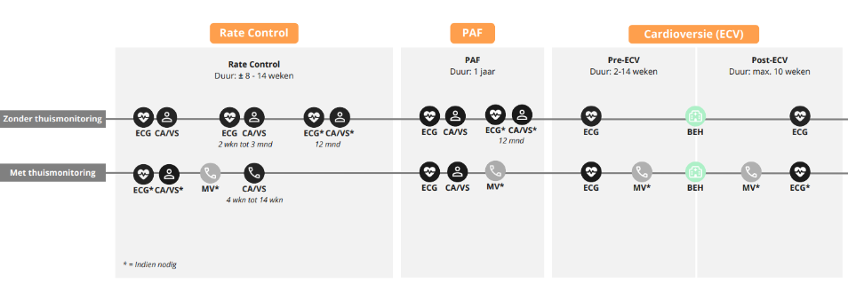
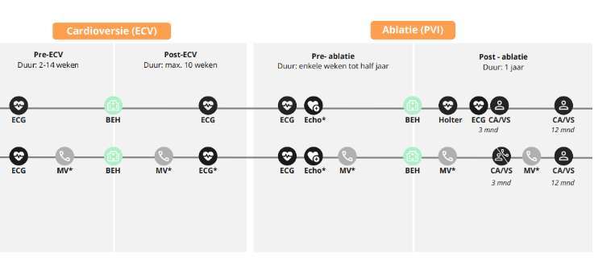
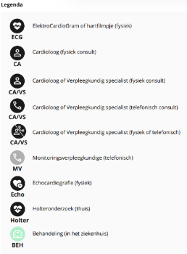
Atriumfibrilleren | Thuismonitoring in het zorgpad Atriumfibrilleren heeft jaarlijks met een inclusie van 80% impact op 8600 patiënten waarvan 850 een cardioversie en 1300 een ablatie ondergaan

Slide 25
Metromap-stijl - template
Fase 1: xxxx
Duur: xx
Fase 2: xxxx
Duur: xx
Fase 3: xxxx
Duur: xx
Regulier zorgpad
100%
1500
ECG
MS/VS
100%
1500
100%
1500
Nieuwe zorgpad
100%
1500
ECG
MS/VS
100%
1500
100%
1500

Slide 26
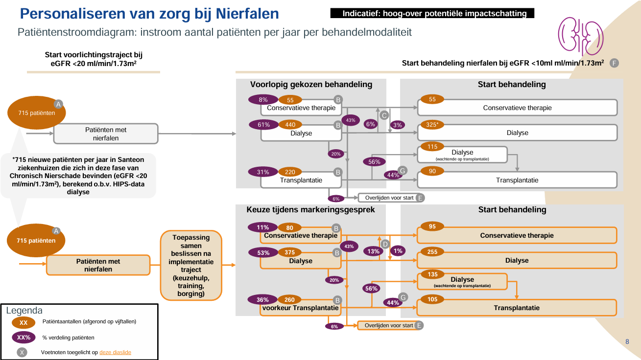

Slide 27
Enkelfracturen (VFC) | Thuismonitoring in het zorgpad Enkelfracturen (VFC) heeft jaarlijks met een inclusie van 50% effect op ongeveer 1500 patiënten
Indicatief - Hoog-over potentiële impactschatting
Patiëntenstroomdiagram¹
Patiënt krijgt op de SEH de diagnose enkelfractuur
Patiënt krijgt afhankelijk van het type enkelfractuur geen, een conservatieve of een operatieve behandeling (maximale duur 8 weken)
Virtual Fracture Care als digitaal voorlichtingsmiddel wordt al langere tijd door ziekenhuizen ingezet, mede hierdoor is ‘direct ontslag’ al mogelijk gemaakt. Patiënten die met direct ontslag gaan zijn in deze analyse niet meegenomen
Conservatief
50%
1000
Reguliere zorgpad
100%
1000
Nabehandeling 1 of 2²
Functiecontrole met beeldvorming³
50%
1000
Thuismonitoring
66%
20%
200
Nabehandeling 1 en 2²
Vragenlijst³
50%
500
25%
250
Functiecontrole met beeldvorming
Nabellen
Invullen vragenlijst
Nabellen
pijn
20%
200
Functiecontrole zonder beeldvorming
3000
100%
60%
600
Diagnose
Enkel-
fractuur
Geen follow up
Einde follow-up
Operatief
50%
500
Reguliere zorgpad
Operatie
(< 2 weken)
Nabehandeling 3 t/m 8 ²
100%
500
Functiecontrole met beeldvorming³
XX
Patiëntaantallen per jaar
50%
500
Thuismonitoring
Disclaimer
Dit is een eerste inschatting op basis van aannames en hoeft niet representatief zijn voor een individueel huis
Het startpunt per huis is verschillend, de impact wordt anders naarmate hybride zorg meer volwassen wordt
XX%
% verdeling patiënten per jaar
34%
20%
100
Operatie
(<2 weken)
Nabehandeling 3 t/m 8 ²
Vragenlijst³
50%
250
25%
125
Functiecontrole met beeldvorming
Nabellen
Invullen vragenlijst
Nabellen
pijn
Fysieke zorgactiviteiten
20%
100
Functiecontrole zonder beeldvorming
In scope voor thuismonitoring
60%
300
Mogelijk patiëntenpad
Geen follow up
Fase binnen zorgpad
Bronnen: interview met zorgpadlead Enkelfracturen (VFC) , zie appendix voor aannames en hypotheses
Patiëntaantallen zijn afgerond op tientallen per jaar
Er zijn 8 opties mogelijk voor nabehandeling. 1 en 2 zijn conservatief en 3 t/m 8 zijn operatief.
De week waarin de vragenlijst wordt gestuurd of functiecontrole plaatsvind is afhankelijk van de nabehandeling.

Slide 28
Atriumfibrilleren | Thuismonitoring in het zorgpad Atriumfibrilleren heeft jaarlijks met een inclusie van 80% impact op 8600 patiënten waarvan 850 een cardioversie en 1300 een ablatie ondergaan
Indicatief - Hoog-over potentiële impactschatting
Patiënt met diagnose atriumfibrilleren
Patiënt krijgt behandeling en bijbehorende follow-up (periode 1 jaar)
Patiënt wordt verder vervolgd
1400
20%
Paroxysmaal atriumfibrilleren
Regulier
2x ecg
2 consulten
5400
80%
Thuismonitoring
1x ecg
1 consult¹
Cardioversie
200
20%
Regulier
50%
2x ecg
2 consult
10%
850
80%
13.500
100%
Thuismonitoring²
Diagnose
atriumfibrilleren
1 consult¹
Follow-up cardiologie
Ablatie²
Huisarts
300
20%
Regulier
2x ecg
3 consulten
30%
15%
1300
80%
Thuismonitoring²
Disclaimer
Dit is een eerste inschatting op basis van aannames en hoeft niet representatief te zijn voor een individueel huis
Het startpunt per huis is verschillend, de impact wordt anders naarmate hybride zorg meer volwassen wordt
20%
2 consult¹
2700
800
20%
Instellen medicatie
Regulier
Huisarts / ander specialisme
2-4x ecg
2-4 consulten
3200
80%
Thuismonitoring
2x ecg
1 consult¹
Bronnen: protocol atriumfibrilleren, interview met zorgpadlead, zie appendix voor aannames en hypotheses, patiëntaantallen zijn afgerond op honderdtallen per jaar
Inclusief telefonisch consult door thuismonitoringsverpleegkundige
Voorafgaand aan een ablatie vindt thuismonitoring plaats, waardoor 33 percentage geannuleerd wordt
Mogelijk patiëntenpad
Fysieke zorgactiviteiten
Fase binnen zorgpad
XX
Patiëntaantallen per jaar
XX%
% verdeling patiënten per jaar
In scope voor thuismonitoring

Slide 29
Hartfalen | Introductie van thuismonitoring in het zorgpad Hartfalen heeft jaarlijks met een inclusie van 50% effect op ongeveer 9000 stabiele en 1000 instabiele patiënten
Indicatief - Hoog-over potentiële impactschatting
Versie 12-6-2024
Patiëntenstroomdiagram¹
Getallen zijn afgerond
Na diagnose 2 follow-up mogelijkheden
Patiënt wordt behandeld voor stabiel of instabiel hartfalen en bij verslechtering is soms een klinische spoedopname geïndiceerd
Stabiel (langer dan een jaar)
9000
50%
Reguliere zorgpad
1-3 consulten Cardioloog
0-2 consulten
Vpk of VS
9000
50%
Thuismonitoring
0-2 consulten
Cardioloog of VS
90%
Klinische opname
3-5%
Follow-up lange termijn
21.000
100%
19.950
95%
730
Diagnose hartfalen
Ziekenhuis
Opname regulier zorgpad
(7,6 dagen)
Reguliere zorgpad
1-4 consulten
SEH
1050
5%
10%
620
0-2 consulten
Huisarts
Opname na thuismonitoring
(7,1 dagen)
Thuismonitoring
7-10%
Instabiel (6 maanden)
SEH
Stabiel (6 maanden en korter dan een jaar)
1000
50%
15-20%
800
Reguliere zorgpad
Regulier zorgpad
Disclaimer
Dit is een eerste inschatting op basis van aannames en hoeft niet representatief zijn voor een individueel huis
Het startpunt per huis is verschillend, de impact wordt anders naarmate hybride zorg meer volwassen wordt
1-3 consulten
Cardioloog
4-7 consulten
VS
0-1 consulten
Cardioloog
1-2 consulten
VS
1000
50%
800
Thuismonitoring
Thuismonitoring
1-2 consulten
Cardioloog
1-2 consulten
VS
0-2 consulten
Cardioloog of VS
Mogelijk patiëntenpad
Fysieke zorgactiviteit
Fase binnen zorgpad
Bronnen: interview met zorgpadlead Hartfalen, zie appendix voor aannames en hypotheses
1) Patiëntaantallen zijn afgerond op honderdtallen per jaar
XX
Patiëntaantallen per jaar
XX%
% verdeling patiënten per jaar
In scope voor thuismonitoring

Slide 30
Indicatief - Hoog-over potentiële impactschatting
Systemische therapie| Jaarlijks ~20000 mensen met systemische therapie binnen Santeon; door informatievoorziening en klachtenmonitoring minder SEH bezoek en minder voorlichtingsgesprekken
Patiëntenstroomdiagram¹
Diagnosticeren
Systemische behandeling van maligniteit
1 kuur (elke 3 a 4 weken)
10000
100%
10000
100%
10000
100%
10000
100%
5000
50%
Regulier zorgpad
Voorlichtings-gesprek 30 min
Behandeling
Onderzoek³
(fysiek) consult
Ongepland tel. contact
Aanvullende behandeling
1000
10%
500
50%
20000
100%
SEH²
Opname
Indicatie
systemische therapie
1 kuur (elke 3 a 4 weken)
Einde behandeling
2000-5000
20-50%
10000
100%
10000
100%
7000
70%
2900
20%
Thuismonitoring
Voorlichtings-gesprek 15 min
Behandeling
Onderzoek³
(fysiek) consult
Ongepland tel. contact
700
7%
350
50%
Gemiddeld ondergaan patiënten 6-16 kuren per jaar⁴
SEH²
Opname
Disclaimer
Dit is een eerste inschatting op basis van aannames en hoeft niet representatief te zijn voor een individueel huis
Het startpunt per huis is verschillend, de impact wordt anders naarmate hybride zorg meer volwassen wordt
XX
XX%
Patiëntaantallen
% verdeling patiënten
Fysieke zorg
Dit een versimpelde weergave
Eenmalig gedurende gehele behandeltraject
Aanvullend onderzoek (bijv. lab, beeldvorming etc.)
Het aantal kuren en gemiddelde behandelduur is afhankelijk van het kankertype en de behandelding
Thuismonitoring

Slide 31
Verdiepende slides voor uitwerking
Kies de uitwerking die past bij de impact die je wilt laten zien.

Slide 32
Werkdruk & tijdbesteding

Slide 33
Urenanalyse | Leeg template om in te vullen – impact doorrekenen op gekozen uitkomsten
Indicatief – Hoog-over potentiële impactschatting
​ | # activiteiten³​ | ​ | Tijdsbesteding​ |  | Aannames​ |  | ​ | Zorgprof. 1 (uur)​ | Zorgprof. 2​ (uur)​ | Zorgprof. 3 (uur)​ | Zorgprof. 4 (uur)​
[Bespaarde zorgactiviteit] (bijv. polibezoek)​ | Range xx-xx​ | ×​ | xx min​ |  | Op basis van minimaal en maximaal aantal consulten ​ xx min per zorgprof per zorgactiviteit |  | =​ | xx | xx | xx | xx​
[Bespaarde zorgactiviteit] | Range xx-xx​ | ×​ | xx min​ |  | xx min per zorgprof 1 per zorgactiviteit [..] |  | =​ | xx | xx | XX | xx​
[Bespaarde zorgactiviteit] | Range xx-xx​ | ×​ | xx min​ | ​ | xx min per zorgprof 1 per zorgactiviteit [..] |  | =​ | xx | xx | xx | xx
[Bespaarde zorgactiviteit] | Range xx-xx​ | ×​ | xx min​ ​ | ​ | xx min per zorgprof 1 per zorgactiviteit [..] |  | =​ | xx | xx | XX | xx​
Vrijgekomen uren (jaar)​ | ​ | ​ | ​ |  |  |  | ​ | xx | xx​ | xx | xx
Vrijgekomen uren (week)​ | ​ | ​ | ​ |  | ​ |  | ​ | xx | xx | xx | xx
​ | ​ | ​ | ​ |  | ​ |  | ​ | ​ | ​ | ​ | ​
Extra activiteit (bijv. Thuismonitoring​) | xx | ×​ | xx min |  | 1 FTE monitoringsverpleegkundige op 750 patiënten |  | =​ | xx | ​ | ​ | xx
Geïnvesteerde tijd (week)​ | ​ | ​ | ​ |  | ​ |  | ​ | xx | ​ | ​ | xx
Voor het doorrekenen van aantallen, tijdsbesparing en kostenbesparing zijn er 2 excel templates beschikbaar. Deze kan je gebruiken, maar je kan ook je eigen excel gebruiken! Excel template ZBJ, Excel template 022026
Notes:
Laat de berekeningen altijd door een collega-data-analist verifiëren en stem goed af met de medisch inhoudelijke experts.

Slide 34
Tips
Neem alleen de activiteiten mee in het doorrekenen van tijd waar daadwerkelijk een verschil veroorzaakt wordt door het focusproject.

Slide 35
Zorgkosten
2 varianten beschikbaar

Slide 36
Indicatief – Hoog-over potentiële impactschatting
Schadelast analyse | Leeg template om in te vullen – impact doorrekenen op gekozen uitkomsten
​ | # activiteiten³​ | ​ | Referentieprijs​ | Aannames​ |  | ​ | Uitkomst
[Bespaarde zorgactiviteit] (bijv. polibezoek)​ | Range xx-xx​ | ×​ | € | Zorgproductcode xx |  | =​ | xx
[Bespaarde zorgactiviteit] | Range xx-xx​ | ×​ | €​ | Zorgproductcode xx |  | =​ | xx
[Bespaarde zorgactiviteit] | Range xx-xx​ | ×​ | € | Zorgproductcode xx |  | =​ | xx
[Bespaarde zorgactiviteit] | Range xx-xx​ | ×​ | €​ | Zorgproductcode xx |  | =​ | xx
Verschil in DBC declaraties | ​ | ​ | ​ |  |  | ​ | xx
Verschil in DBC declaraties | ​ | ​ | ​ | ​ |  | ​ | xx
​ | ​ | ​ | ​ | ​ |  | ​ | ​
Extra activiteit (bijv. Thuismonitoring​) | xx | ×​ | €​ | Zorgproductcode xx |  | =​ | xx
 | ​ | ​ | ​ | ​ |  | ​ | xx
Voor het doorrekenen van aantallen, tijdsbesparing en kostenbesparing zijn er 2 excel templates beschikbaar. Deze kan je gebruiken, maar je kan ook je eigen excel gebruiken! Excel template ZBJ, Excel template 022026
Notes:
Laat de berekeningen altijd door een collega-data-analist verifieren en stem goed af met de medisch inhoudelijke experts.

Slide 37
Indicatief – Hoog-over potentiële impactschatting
AF detectie | Verwachtte impact op declaratieniveau
 | Regulier zorgpad | Nieuwe zorgpad
[Bespaarde zorgactiviteit] (bijv. polibezoek)​
Totaal
Verschil Regulier – nieuwe zorgpad
Zie voorbeeld: CVA – AF detectie
Notes:
Laat de berekeningen altijd door een collega-data-analist verifieren en stem goed af met de medisch inhoudelijke experts.

Slide 38
Kosten voor het ziekenhuis

Slide 39
Indicatief – Hoog-over potentiële impactschatting
AF detectie | Verwachtte impact op ziekenhuisuitgaven/kosten
 | Regulier zorgpad | Nieuw zorgpad
Personeelstijd poli bezoeken [zorgactiviteit ]
Personeelstijd opnames arts
Personeelstijd opnames verpleegkundige
Kosten voor diagnose-onderzoeken (bijv. lab, echo, holters, etc)
Kosten voor aanschaf materiaal / dienstverlening
Gebruikskosten producten
Personeelstijd voor Supervisie
Totaal
Verschil (regulier – nieuw zorgpad
Notes:
Laat de berekeningen altijd door een collega-data-analist verifieren en stem goed af met de medisch inhoudelijke experts.

Slide 40
Wachttijd

Slide 41
Chronische nierschade | Bij invoer van hybride zorg ontstaat ruimte voor de juiste zorg aan de juiste patiënt (kwaliteit) en uitbreiding patiënten (toegankelijkheid)
Indicatief - Hoog-over potentiële impactschatting
Huidige situatie
Bij invoering thuismonitoring
Bij opnieuw inzetten vrijgekomen tijd
= 2.500
= 2.500
= 2.625 (+5%)
Bij deze berekening word uitgegaan dat alle vrijgekomen tijd word geïnvesteerd in extra zorg leveren.
Bij deze berekening word aangenomen dat de wachtlijsten groot genoeg zijn voor genoeg patienten instroom.
De berekening gaat uit van het verhogen van de polibezoeken. Er is geen rekening gehouden met limitaties op het verhogen van de polibezoeken.
Er is gerekend met een groei van 5% met daarnaast een groei in juiste zorg aan de juiste patiënt.
Voor het doorrekenen van aantallen, tijdsbesparing en kostenbesparing zijn er 2 excel templates beschikbaar. Deze kan je gebruiken, maar je kan ook je eigen excel gebruiken! Excel template ZBJ, Excel template 022026

Slide 42
Atriumfibrilleren | Thuismonitoring kan leiden tot een groei in patiëntenzorg in jouw ziekenhuis
Indicatief - Hoog-over potentiële impactschatting
Versie 29-5-2024
Huidige situatie
Bij invoering thuismonitoring
Bij opnieuw inzetten vrijgekomen tijd
= 13.500
= 13.500
= 25.500
Bij deze berekening word uitgegaan dat alle vrijgekomen tijd word geïnvesteerd in extra zorg leveren.
Bij deze berekening word aangenomen dat de wachtlijsten groot genoeg zijn voor genoeg patienten instroom.
De berekening gaat uit van het verhogen van de polibezoeken naar de huidige situatie. Er is geen rekening gehouden met limitaties op het verhogen van de polibezoeken.
Er is ruimte voor 37.000 polibezoeken. Dus bij opschaling polibezoeken is dat een groeifactor van 37.000/19.500 = 1.89.
In deze berekening is uitgegaan van 1 polibezoek per 120 dagen

Slide 43
Persoonlijke zorg

Slide 44

Chronische nierschade | Illustratie van de verandering naar hybride zorgpad
Indicatief - Hoog-over potentiële impactschatting
Huidige situatie
Bij invoering thuismonitoring
Reguliere zorg (40%)
¹
Consult² 20 min
Consult² 20 min
Consult² 20 min
TC
15 min
Reguliere zorg
Consult² 20 min
Consult² 20 min
Consult² 20 min
TC
15 min
Hybride zorg (60%)
Consult² 20 min
Consult² 20 min
Consult² 20 min
TC
15 min
40%
Fysiek jaargesprek 25 min
Consult² 20 min
VS
VS
VS
TC
10 min
Complex
Telemonitoring door MSC
Consult² 20 min
Consult² 20 min
TC
15 min
TC
15 min
40%
Fysiek jaargesprek 25 min
VS
TC
10 min
VS
TC
10 min
Consult² 20 min
Consult² 20 min
TC
15 min
TC
15 min
Laag-complex
Telemonitoring door MSC
20%
Fysiek jaargesprek 25 min
VS
VS
Niet-complex
Telemonitoring door MSC
= 7 min supervisie VS op MSC monitoring tijdens triage
= 26 min (9%)
van de 290 minuten
Voor eenvoud is hier een pad getoond voor reguliere zorg. In werkelijkheid zijn er twee varianten zoals aan de linker kant is te zien.
Regulier consult bij specialist is 15 min, bij VS is 25 minuten (gemiddeld 20 minuten)
Tijdsbestedingen voor poliklinische bezoeken: dit betreft directe tijd (contact tijd die geroosterd is). In deze berekeningen is indirecte tijd (patiëntgebonden activiteiten als verslaglegging en overleg) wat een duidelijk aandeel heeft is niet getoond.
Er wordt uitgegaan van gemiddeld 3 beoordelingen door MSC per jaar al dan zonodig met VS supervisie. Rond het jaargesprek is de tijdsinvestering van triage laag.
Notes:
Huidige situatie:
Reguliere zorg = 2x(30+30+30+15) + 2x(30+30+15+15) = 390 minuten
Bij invoering thuismonitoring:
Reguliere zorg = ( 2x(30+30+30+15) + 2x(30+30+15+15) ) * 40% = 156 minuten
Hybride zorg =
Complex = 4 * 60% * 40% * (40 + 30 + 15 + 3*7) = 101,76
Laag-Complex = 4 * 60% * 40% * (40 + 2*15 + 2*7) = 80,64
Niet-Complex = 4 * 60% * 20% * (40 + 2*7) = 25,92
Totaal = 390 – 156 – 101,76 – 80,64 – 25,92 = 25,68

Slide 45
Chronische nierschade | Bij invoer van hybride zorg ontstaat ruimte voor de juiste zorg aan de juiste patiënt (kwaliteit) en uitbreiding patiënten (toegankelijkheid)
Indicatief - Hoog-over potentiële impactschatting
Huidige situatie
Bij invoering thuismonitoring
Bij opnieuw inzetten vrijgekomen tijd
= 2.500
= 2.500
= 2.625 (+5%)
Bij deze berekening word uitgegaan dat alle vrijgekomen tijd word geïnvesteerd in extra zorg leveren.
Bij deze berekening word aangenomen dat de wachtlijsten groot genoeg zijn voor genoeg patienten instroom.
De berekening gaat uit van het verhogen van de polibezoeken. Er is geen rekening gehouden met limitaties op het verhogen van de polibezoeken.
Er is gerekend met een groei van 5% met daarnaast een groei in juiste zorg aan de juiste patiënt.

Slide 46

Personaliseren van zorg bij Nierfalen
Indicatief: hoog-over potentiële impactschatting
Samen Beslissen zorgt voor andere keuzes in behandeling, dat beter aansluit bij de wensen van de patiënt.
Start voorlichtingstraject bij eGFR <20 ml/min/1.73m²
Start behandeling nierfalen bij eGFR <10ml ml/min/1.73m²
F
Voorlopig gekozen behandeling
715 patiënten
8%
55
A
Conservatieve therapie
Patiënten met
nierfalen
61%
440
Dialyse
*715 nieuwe patiënten per jaar in Santeon ziekenhuizen die zich in deze fase van Chronisch Nierschade bevinden (eGFR <20 ml/min/1.73m²), berekend o.b.v. HIPS-data dialyse
31%
220
Transplantatie
Keuze tijdens markeringsgesprek
715 patiënten
11%
80
A
Toepassing samen beslissen na implementatietraject (keuzehulp, training, borging)
Conservatieve therapie
53%
375
Patiënten met
nierfalen
Dialyse
36%
260
voorkeur Transplantatie
Legenda
XX
Patiëntaantallen (afgerond op vijftallen)
XX%
% verdeling patiënten
X
Voetnoten toegelicht op deze diaslide

Slide 47
Klinische uitkomsten

Slide 48
Nog geen voorbeeld
Veelal wordt de klinische uitkomsten/ impact daarop weergegeven in de waaier, maar zit daar nog geen verdiepende slide achter.

Slide 49
Proces uitkomsten

Slide 50
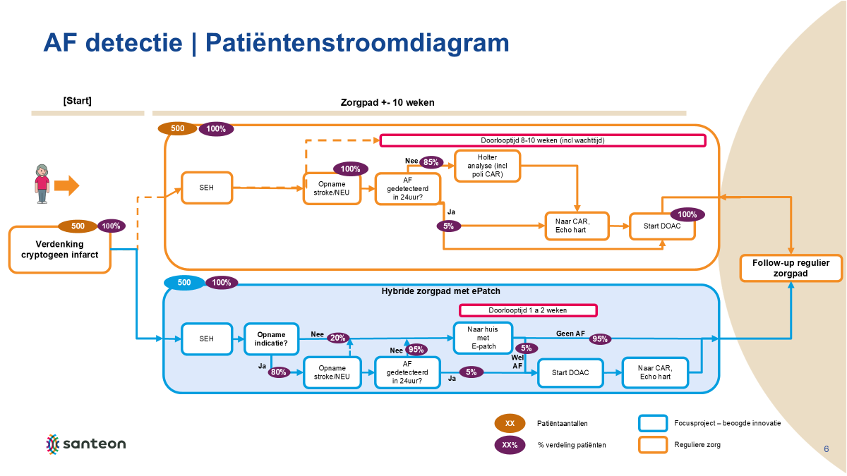
Bij CVA weergeven, niet als verdiepingsslide, maar opgenomen in stroomdiagram: zie voorbeeld:

Slide 51

Op te leveren product – publicatieslides

Slide 52
Te publiceren slides:
Hieronder staan de nummers van de diaslides (lege formats) die je opneemt in je uiteindelijke publicatie
Standaardslide 1: zorgpadvernieuwing
Standaardslide 2: 5 stappenplan zorgpadvernieuwing
Patiëntenstroomdiagram
Verandering door focusproject
Overview impact gekozen uitkomsten op zorgpad
Berekende impact op gekozen uitkomsten (als Bijlage)
Hypotheses van de impactanalyse (als Bijlage)

Slide 53
Hypotheses van de impactanalyse
Indicatief – Hoog-over potentiële impactschatting
Algemeen | Jaarlijks krijgen x patiënten in alle Santeon ziekenhuizen een [behandeling voor Y] Overige aannames/hypothesen beschrijven
Impact van je pijler | Door [Standaardiseren / Personaliseren / Digitaliseren] van zorg verwachten we …. Aannames hierbij zijn: …. Gebaseerd op ….. Beschrijf hier de impact op je gekozen uitkomsten: bijv. werkplezier zorgverleners, patiënten-uitkomsten, ziekenhuiskosten of tijdsinvestering personeel
Polikliniek | Voorbeeld: Alle patiënten hebben tenminste 1 afspraak op de polikliniek Overige aannames/hypothesen beschrijven
Klinisch | Beschrijf hypotheses m.b.t. klinische deel zorgpad indien van toepassing
Personeel | Een consult door zorgverlener X duurt […] minuten Bij activiteit xx (bijv. Opname) zijn de volgende zorgverleners betrokken
..
Disclaimer | Gezien de beperkingen en vele nuances die bij een impactanalyse horen, dienen de resultaten van de berekeningen met de nodige voorzichtigheid te worden geïnterpreteerd.

Slide 54
Tijdsplanning

Slide 55
Planning
ZPL stuurt vragen naar kernteam/DA
ZPL stuurt vragen naar kernteam/DA
Eerste kennismaking
DA – PL/ZPL
DA maakt versie 1
Versie 1 bespreken
ZPL + DA + ML
DA maakt versie 2
Versie 2 bespreken
ZPL + DA + ML
Uitleg impactanalyse
Planning maken
Bespreking huidige en toekomstige vorm van zorgpad
Stroomdiagram
Urenbesparing
Stroomdiagram
Urenbesparing
Schadelast analyse
ZPL stuurt vragen naar kernteam/DA
DA maakt versie 3
Versie 3 bespreken
ZPL + DA + ML
ZPL presenteert analyse bij PMT
Overdracht naar lead DA
Stroomdiagram
Urenbesparing
Schadelast analyse
Waaier
Hypothesen

